Slide 1
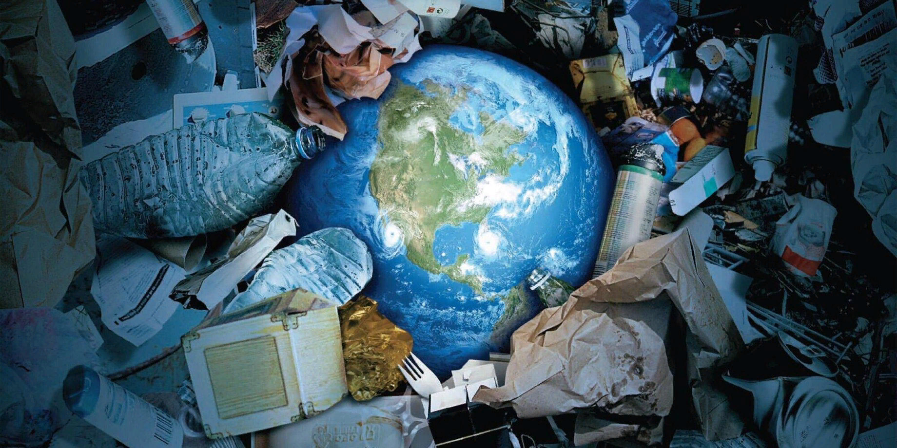
Как спасти планету от мусора? Ескина Екатерина, МКДОУ д/с «Колокольчик»

Slide 2
У меня возник вопрос: «Чем можно заменить полиэтиленовые пакеты и пластиковую упаковку?»

Slide 3
Вместе с воспитателем составили план действий:
сколько мусора выбрасывает человек за год;
какой вред приносит мусор;
как разлагается полиэтилен, бумага и пластик;
чем можно заменить пакеты и упаковку из пластика.

Slide 4
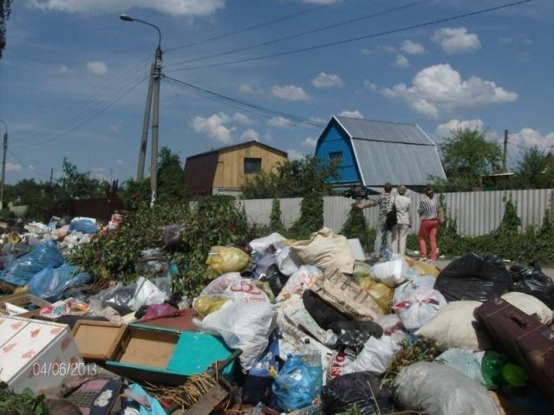
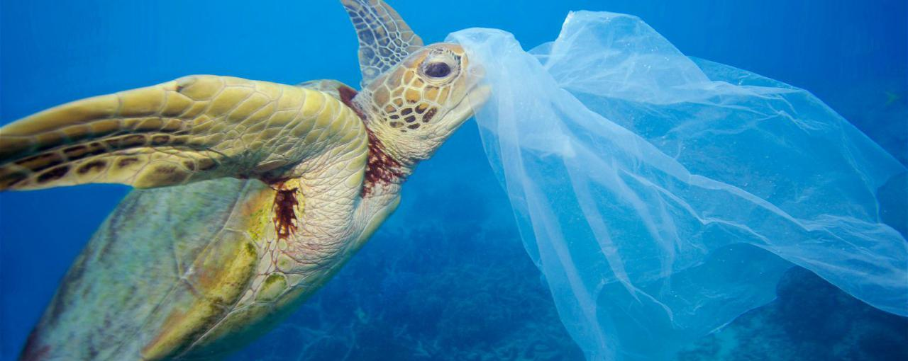
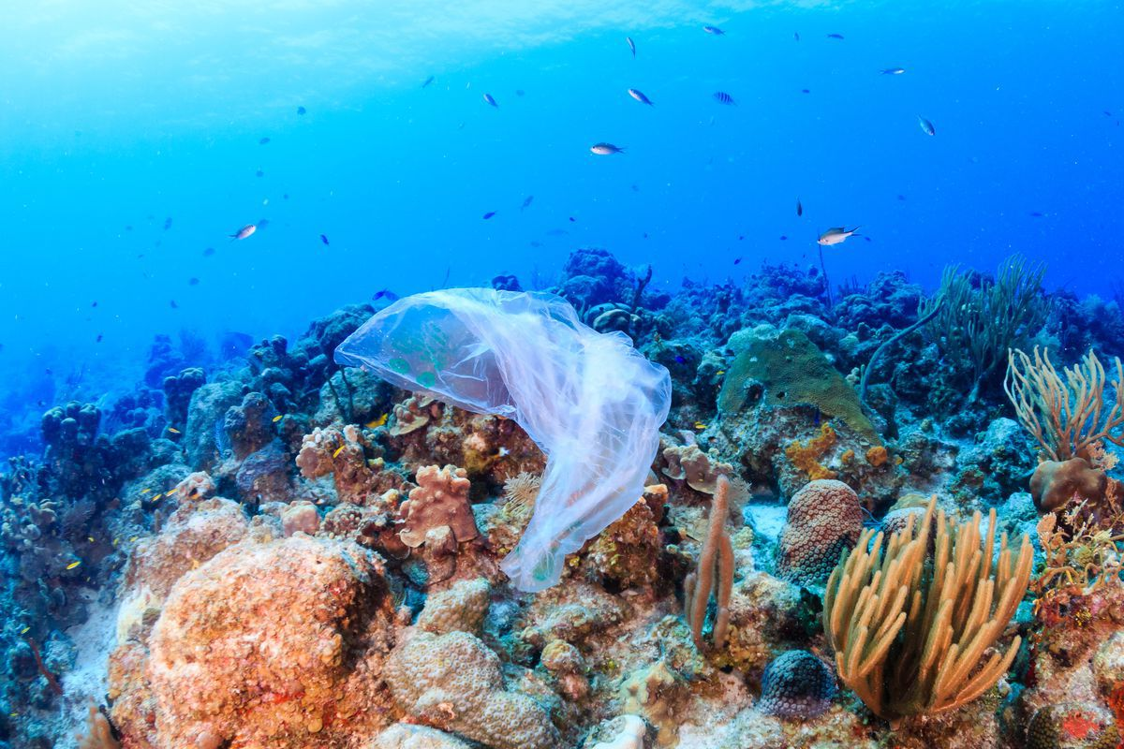
Сколько мусора человек выбрасывает за год?

Slide 5
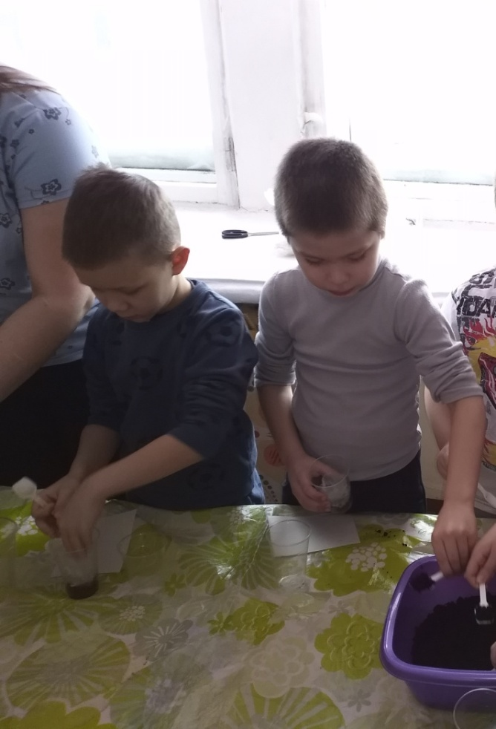
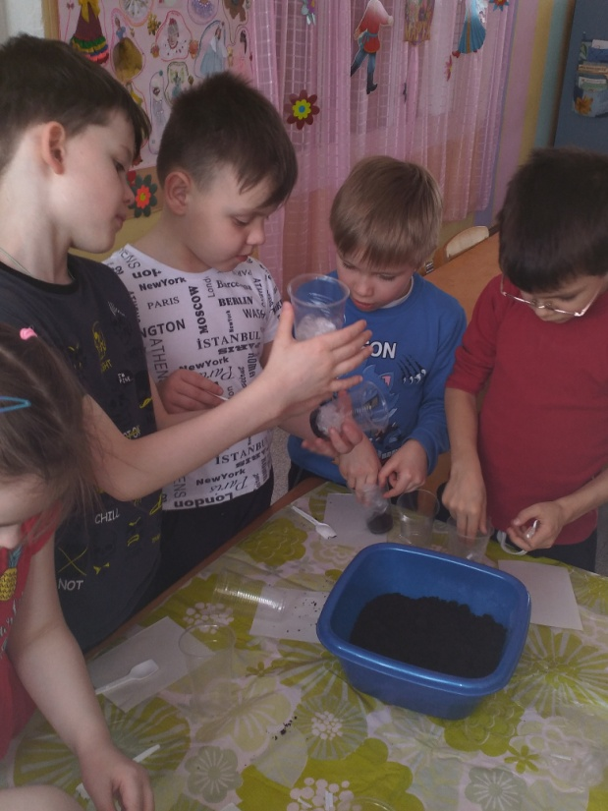
Эксперимент: можно ли закапывать отходы в землю?

Slide 6
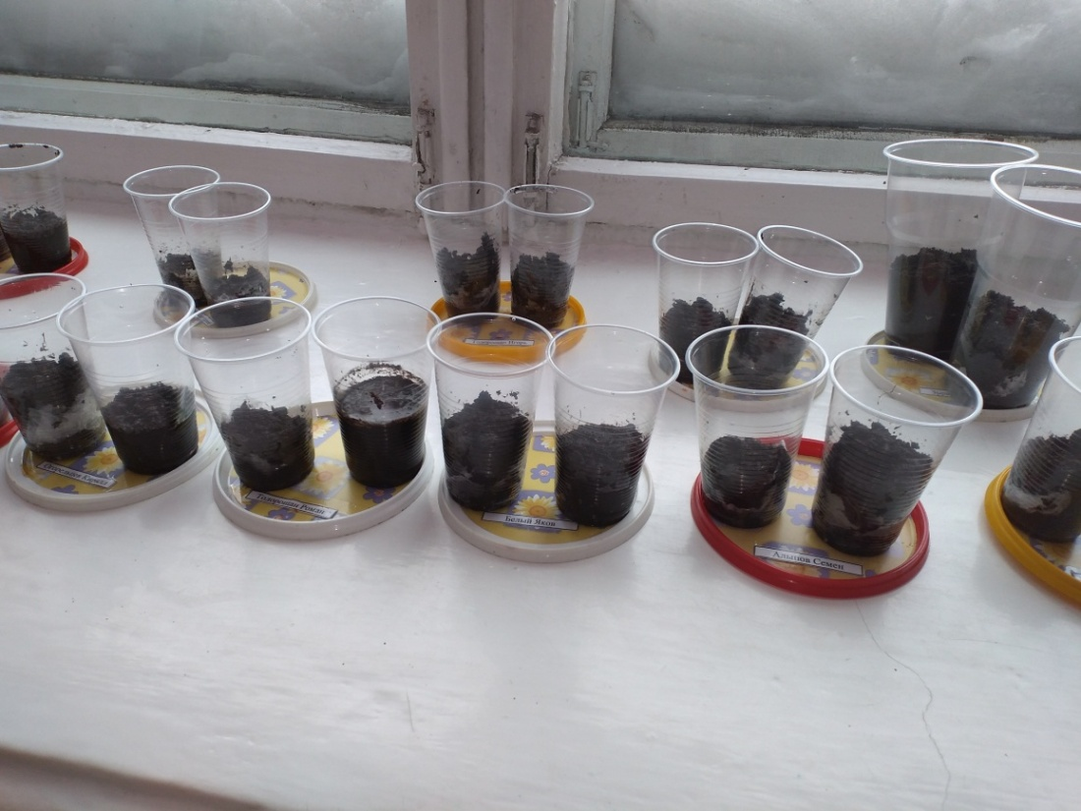

Slide 7
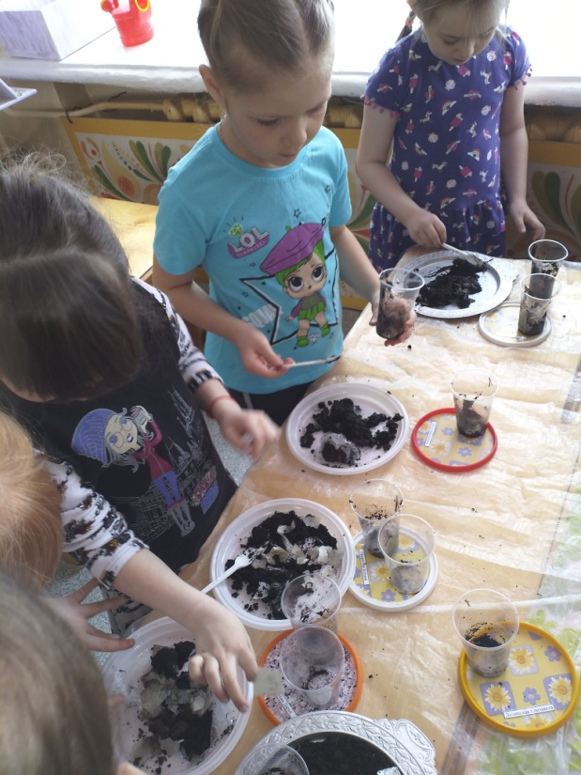
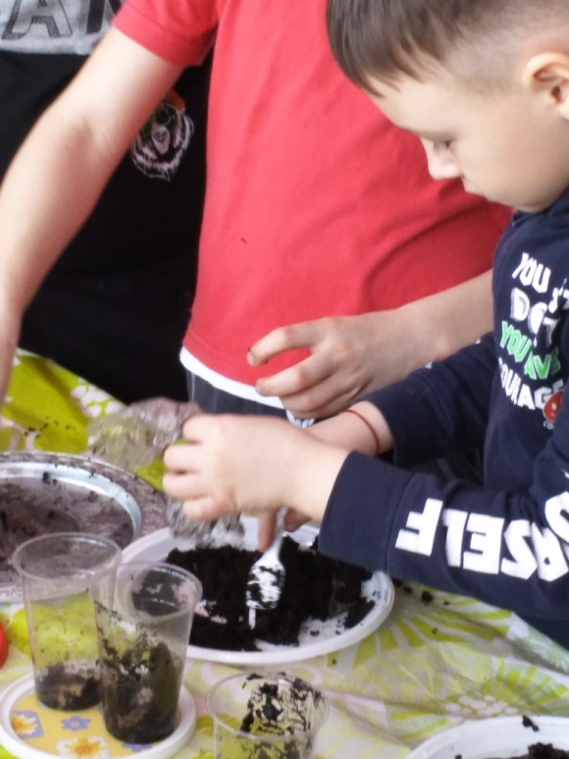
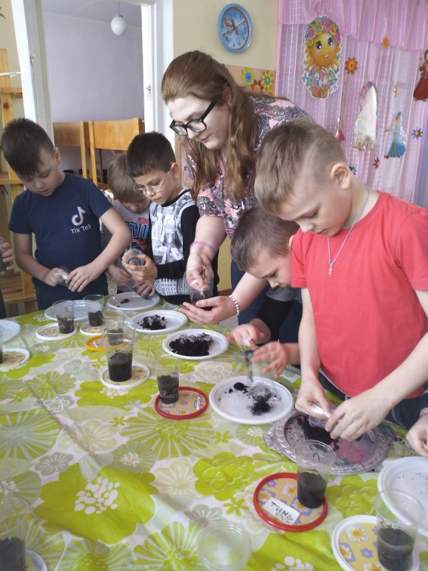

Slide 8
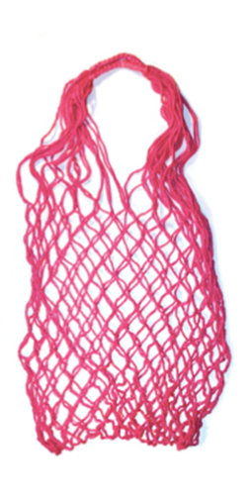
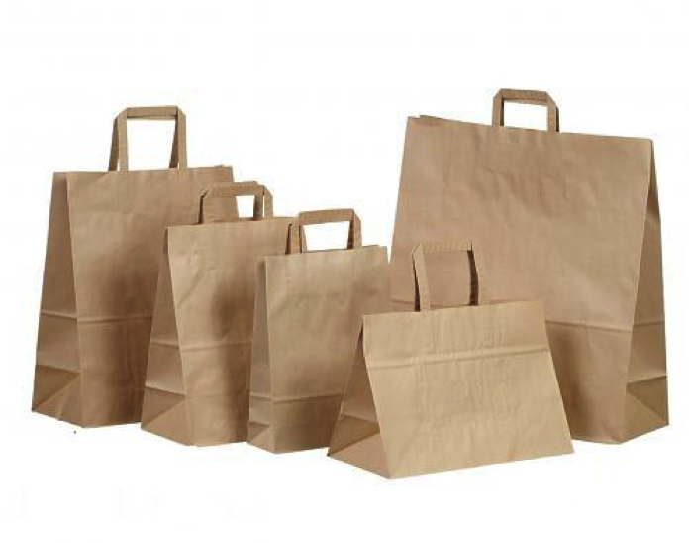
Чем можно заменить полиэтиленовые пакеты?

Slide 11
Спасибо за внимание!

